Slide 1
Пәні:
Алгебра
Сынып:
9
Тоқсан:
I
Ұстаздың аты-жөні:

Slide 2

Екі айнымалысы бар сызықтық емес теңдеулер және олардың жүйелері
Бүгінгі сабақта:
екі айнымалысы бар теңдеулер жүйесін шешуді үйренесіз

Slide 3
Жүйені жаңа айнымалыны енгізу тәсілімен шығару үшін
келесі алгоритмді қолданады
1) Жүйенің теңдеулеріндегі айнымалылардың қатынасын өрнектеу үшін жаңа айнымалыны (немесе жаңа айнымалыларды) енгізу;
2) Жүйенің теңдеулерін енгізілген жаңа айнымалы арқылы жазу;
3) Теңдеулер жүйесін енгізілген жаңа айнымалылар арқылы шешу;
4) Енгізілген айнымалының (айнымалылардың) мәндері арқылы бастапқы айнымалылардың мәндерін табу;
5) Жауабын бастапқы айнымалылардың мәндері болып табылатын сандар жұбының жиыны түрінде жазу.

Slide 4
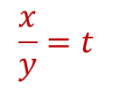
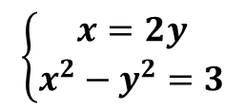


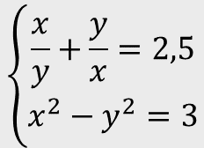


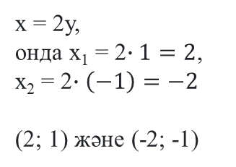

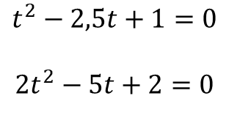



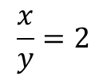


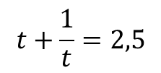

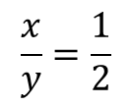
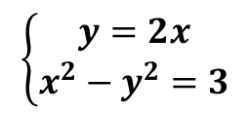


Жаңа айнымалыны енгізу тәсілі
$$Мысал:$$
$$\left\{\begin{aligned}\frac{x}{y}+\frac{y}{x}=2,5 \\ x^{2}−y^{2}=3\end{aligned}\right.$$
$$\frac{x}{y}=t$$
$$\left\{\begin{aligned}x=2y \\ x^{2}−y^{2}=3\end{aligned}\right.$$
$$\left\{\begin{aligned}y=2x \\ x^{2}−y^{2}=3\end{aligned}\right.$$
$$t+\frac{1}{t}=2,5$$
$${\left(2y\right)}^{2}−y^{2}=3$$
$${x^{2}−\left(2x\right)}^{2}=3$$
$${4y}^{2}−y^{2}=3$$
$${x^{2}−4x}^{2}=3$$
$$t^{2}−2,5t+1=0$$
$$2t^{2}−5t+2=0$$
$${3y}^{2}=3$$
$${−3x}^{2}=3$$
$$y^{2}=1$$
$$x^{2}=−1$$
$$t_{1}=2, t_{2}=\frac{1}{2}$$
$$y_{1}=1, y_{2}=−1$$
Шешімі жоқ
$$\frac{x}{y}=2$$
$$\frac{x}{y}=\frac{1}{2}$$
х = 2у,
онда х₁ = 2$∙1=2$, х₂ = 2$∙\left(−1\right)=−2$
(2; 1) және (-2; -1)
$$x=2y$$
$$y=2x$$
Жауабы:(2; 1); (-2;-1).

Slide 5
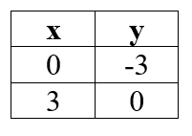
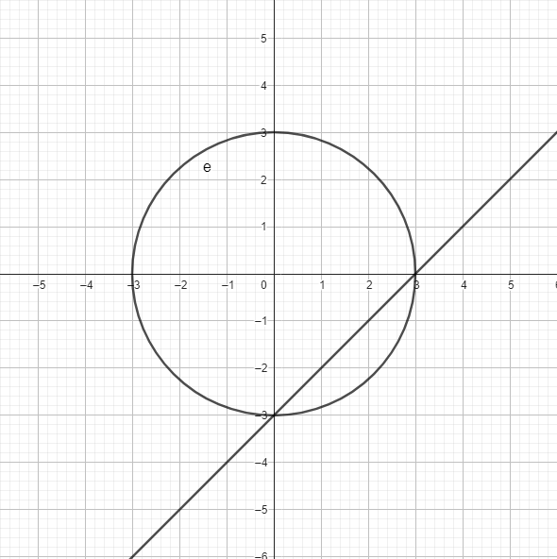



Жүйені графиктік тәсілімен шығару үшін келесі алгоритмді қолданады:
1)бір координаталар жүйесінде жүйенің әрбір теңдеуінің графигін салу:
2) теңдеулердің графиктерінің қиылысу нүктелерінің координаталары табу;
3) жауабын айнымалылардың мәндері болып табылатын сандар жұбының жиыны түрінде жазу;
Мысал: Теңдеулер жүйесін графиктік тәсілмен шешейік:
$$\left\{\begin{aligned}x^{2}+y^{2}=9 \\ y−x=−3\end{aligned}\right.$$
$$\left\{\begin{aligned}x^{2}+y^{2}=3^{2} \\ y=x−3\end{aligned}\right.$$
Жауабы: $\left(0;−3\right), \left(3;0\right)$

Slide 6
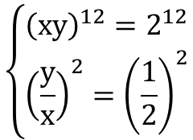




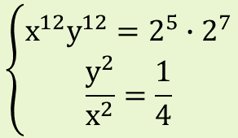


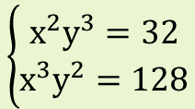







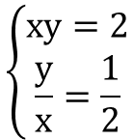

$$Тапсырма:$$
Теңдеулер жүйесін мүшелеп көбейту, бөлу тәсілімен шешіңіз:
$$\left\{\begin{aligned}х^{2}у^{3}=32 \\ х^{3}у^{2}=128\end{aligned}\right.$$
$$(1)$$
$$(2)$$
Шешуі:
(1) және (2) теңдеуді мүшелеп көбейтейік: $х^{5}у^{7}$ $∙х^{7}у^{5}$ $=32∙128$
(2) теңдеуді (1) теңдеуге мүшелеп бөлейік: $\frac{х^{5}у^{7}}{х^{7}у^{5}}=\frac{32}{128 }$
$$\left\{\begin{aligned}х^{12}у^{12}=2^{5}{∙2}^{7} \\ \frac{у^{2}}{х^{2}}=\frac{1}{4}\end{aligned}\right.$$
$$\left\{\begin{aligned}{\left(ху\right)}^{12}=2^{12} \\ {\left(\frac{у}{х}\right)}^{2}={\left(\frac{1}{2}\right)}^{2}\end{aligned}\right.$$
$$\left\{\begin{aligned}ху=2 \\ \frac{у}{х}=\frac{1}{2}\end{aligned}\right.$$
$$х=2у$$
$$ху=2$$
$$2у∙у=2$$
$$х=2у$$
$$2у^{2}=2$$
$$х_{1}=2∙1=2$$
$$у^{2}=1$$
$$х_{2}=2∙\left(−1\right)=−2$$
$$у_{1}=1$$
$$у_{2}=−1$$
Жауабы: $(2;1), (−2;−1)$

Slide 7
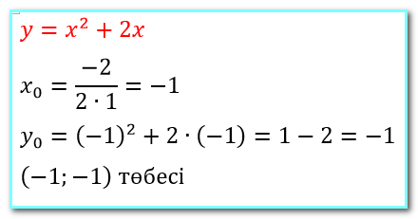
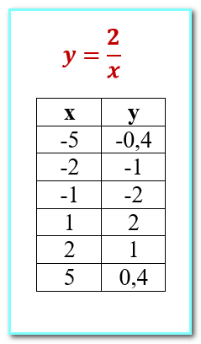
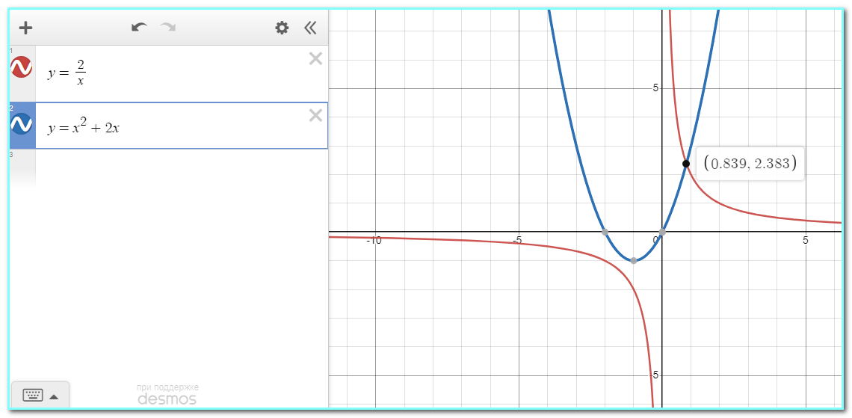
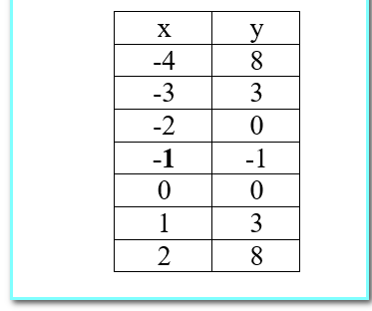
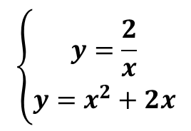
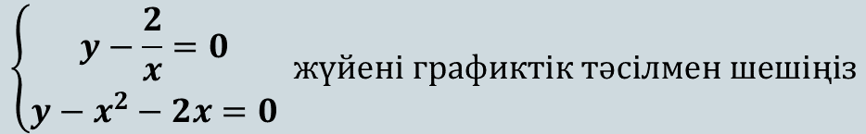
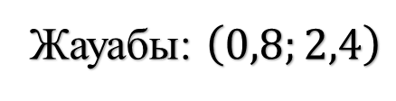

$$Тапсырма:$$
$$\left\{\begin{aligned}y=\frac{2}{x} \\ y=x^{2}+2x\end{aligned}\right.$$
$$\left\{\begin{aligned}y−\frac{2}{x}=0 \\ y−x^{2}−2x=0\end{aligned} жүйені графиктік тәсілмен шешіңіз\right.$$
Жауабы: $\left(0,8;2,4\right)$

Slide 8
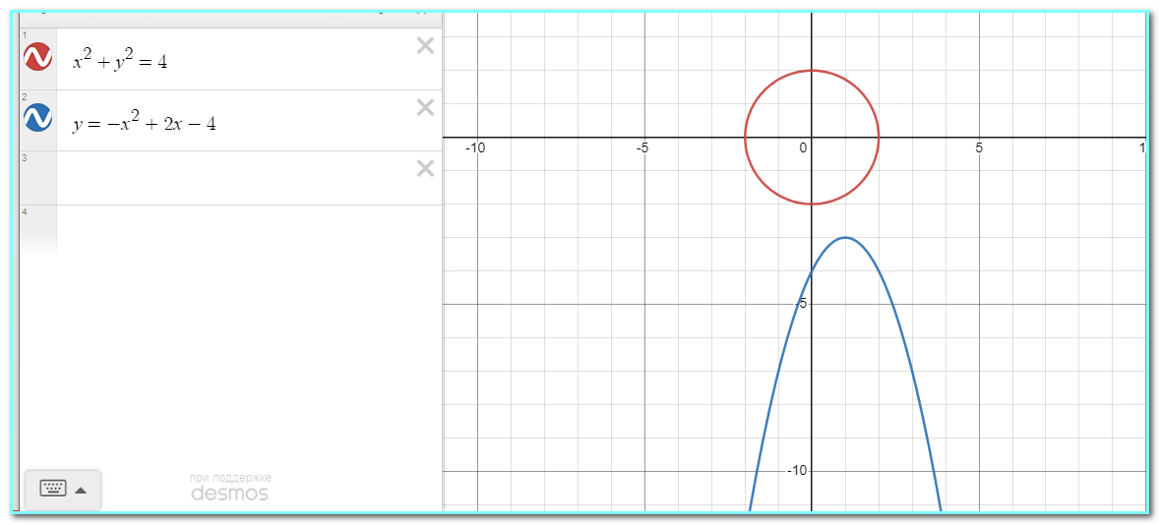
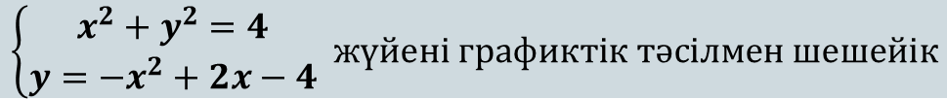


$$Тапсырма:$$
$$\left\{\begin{aligned}x^{2}+y^{2}=4 \\ y=−x^{2}+2x−4\end{aligned} жүйені графиктік тәсілмен шешейік\right.$$
Жауабы:$шешімі жоқ$

Slide 9
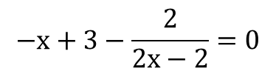


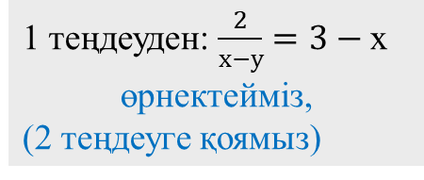
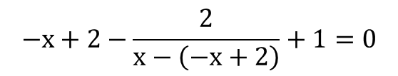
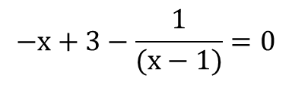

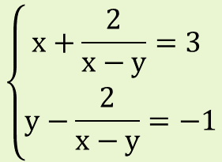









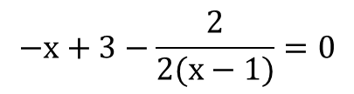

Алмастыру тәсілі
Мысал:
$$\left\{\begin{aligned}х+\frac{2}{х−у}=3 \\ у−\frac{2}{х−у}=−1\end{aligned}\right.$$
1 теңдеуден: $\frac{2}{х−у}=3−\text{х }$
$$\text{өрнектейміз, }$$
(2 теңдеуге қоямыз)
$$−х+2−\frac{2}{х−\left(−х+2\right)}+1=0$$
$$−х+3−\frac{2}{2х−2}=0$$
$$−х+3−\frac{2}{2(х−1)}=0$$
$$у−\left(3−х\right)=−1$$
$$−х+3−\frac{1}{(х−1)}=0$$
$$х≠1$$
$$у−3+х=−1$$
$$(−х+3)\left(х−1\right)−1=0$$
$$у=−х−1+3$$
$${−х}^{2}+х+3х−3−1 =0$$
$$у=−х+2 (2 теңдеуге қоямыз)$$
$${−х}^{2}+4х−4=0$$
$$х^{2}−4х+4=0$$
$${\left(х−2\right)}^{2}=0$$
$$х=2$$
$$у=−х+2=−2+2=0$$
Жауабы: $\left(2;0\right)$

Slide 10
Қорытынды:
екі айнымалысы бар сызықтық емес теңдеулер жүйесін шешуді үйрендіңіз.

